Slide 1
Эколого-просветительская деятельность школьных библиотек г. Нижневартовска
Отчет творческий группы № 1
МБОУ СШ № 3, № 5, № 6, № 7, № 12, № 18, № 19, № 31, № 34, гимназия № 2, лицей № 2

Slide 2
Дерево, трава и птица
Не всегда умеют защититься.
Если будут уничтожены они,
На планете мы останемся одни.
В. Берестов

Slide 3
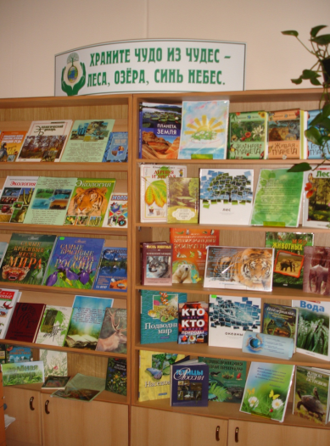
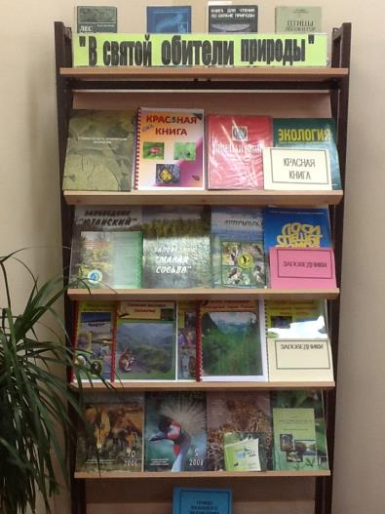
Книжные выставки
МБОУ «СШ № 12»
МБОУ «СШ № 6»

Slide 4
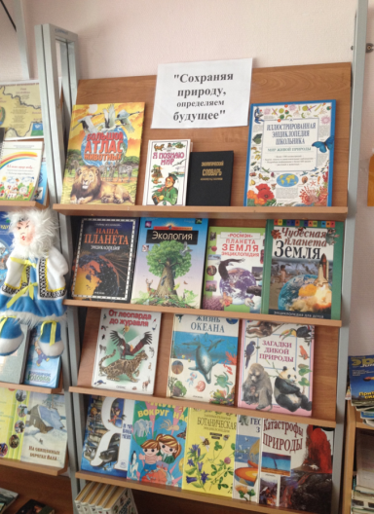
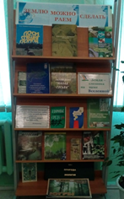
Книжные выставки
МБОУ «СШ № 31»
Лицей № 2

Slide 5
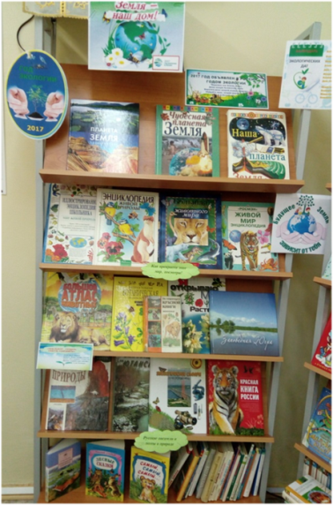
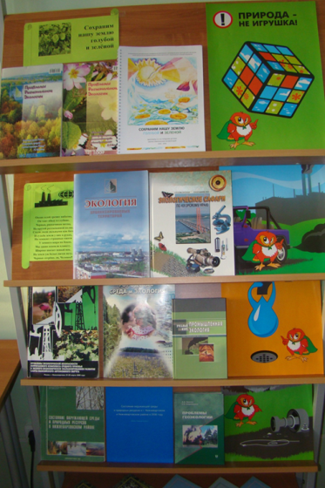
Книжные выставки
МБОУ «СШ № 18»
МБОУ «СШ № 5»

Slide 6
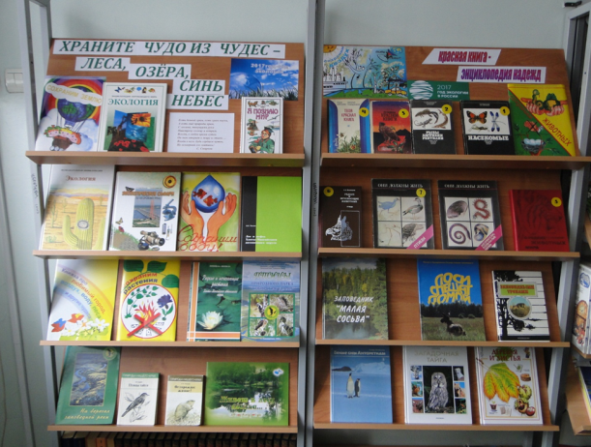
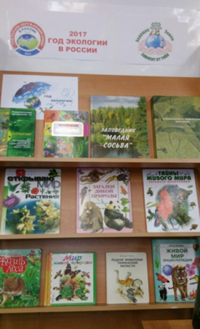
Книжные выставки
МБОУ «СШ № 3»
МБОУ «СШ № 19»

Slide 7
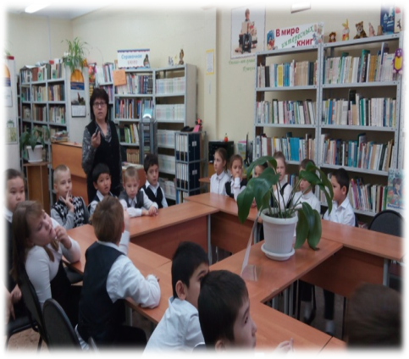
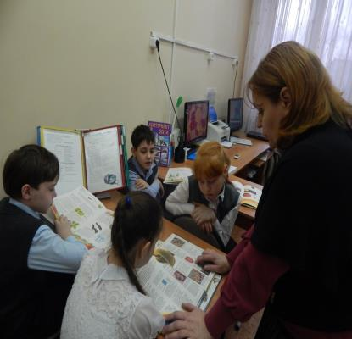
Библиотечные уроки
МБОУ «СШ № 18»
МБОУ «СШ № 6»

Slide 8
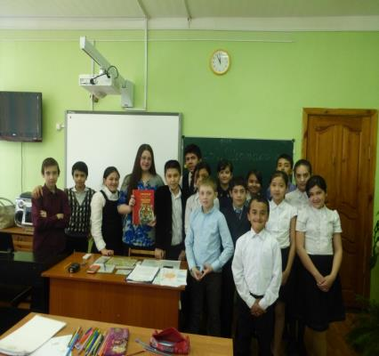
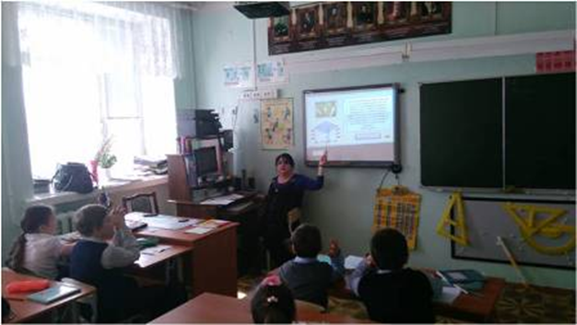
Библиотечные уроки
МБОУ «СШ № 7»
МБОУ «СШ № 19»

Slide 9
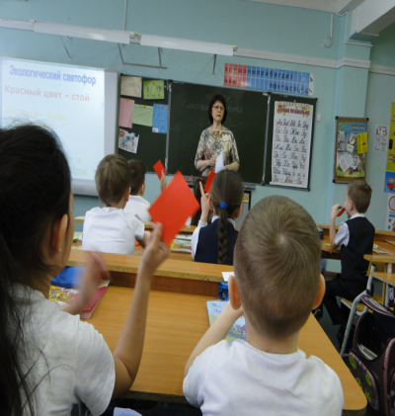
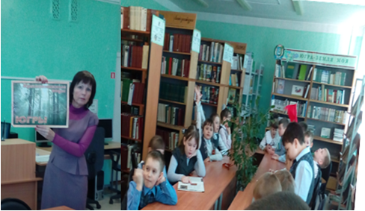
Библиотечные уроки
Лицей № 2
МБОУ «СШ № 3»

Slide 10
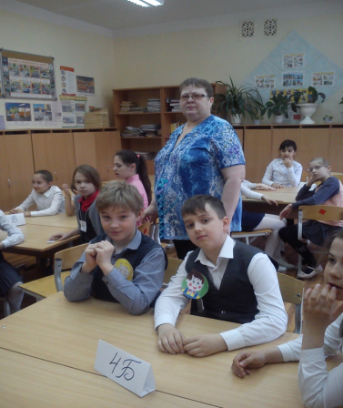
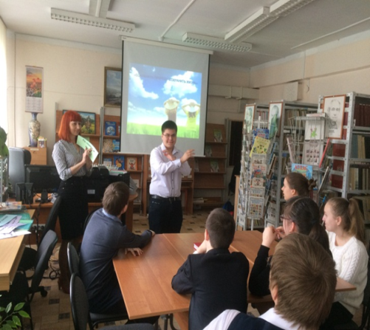
Библиотечные уроки
МБОУ «СШ № 5»
МБОУ «СШ № 12»

Slide 11
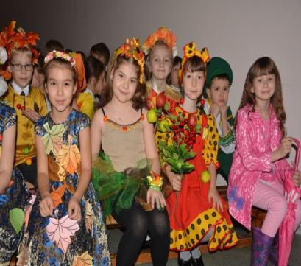
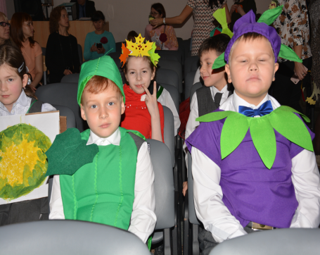
Библиотечные уроки
МБОУ «СШ № 6»

Slide 12
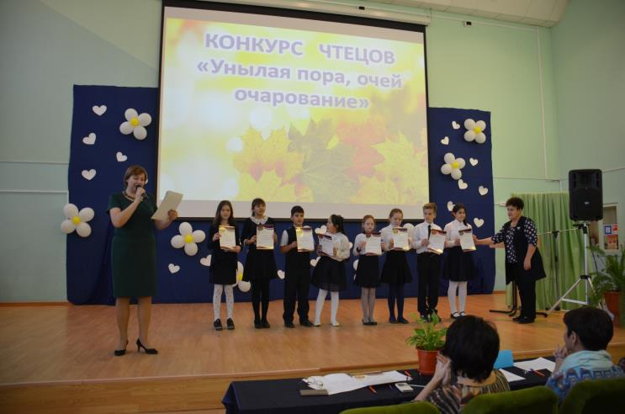
Конкурс чтецов
МБОУ «СШ № 34»

Slide 13
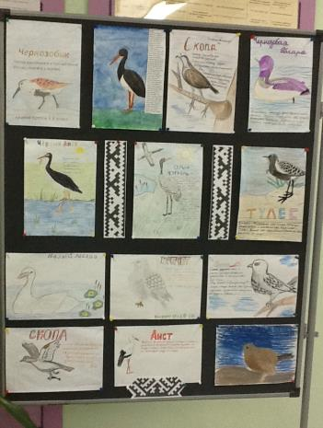
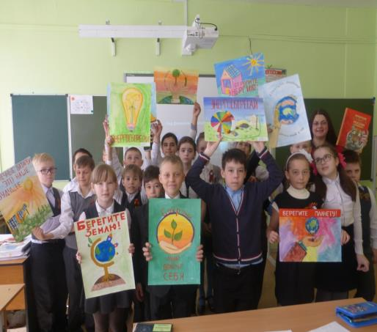
Конкурсы рисунков
МБОУ «СШ № 6»
МБОУ «СШ № 7»

Slide 14
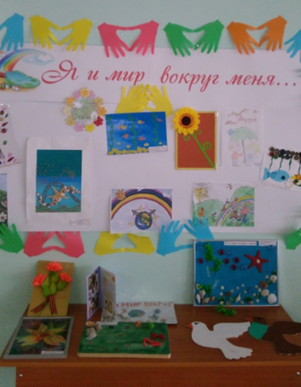
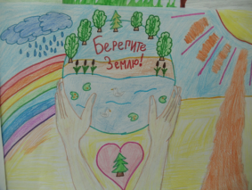
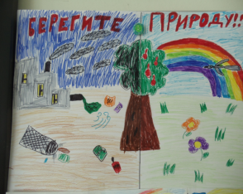
Конкурсы рисунков
МБОУ «СШ № 19»
МБОУ «СШ № 31»

Slide 15
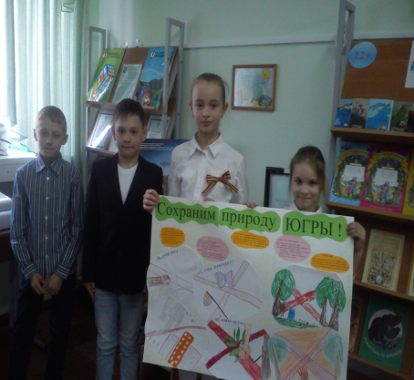
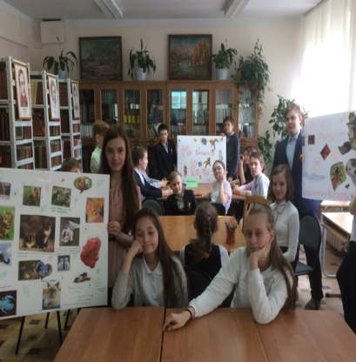
Конкурсы рисунков
МБОУ «СШ № 5»
МБОУ «СШ № 12»

Slide 16
Акция «Сдай макулатуру- сохрани дерево!»
Гимназия № 2

Slide 17
Гимназия № 2

Slide 18
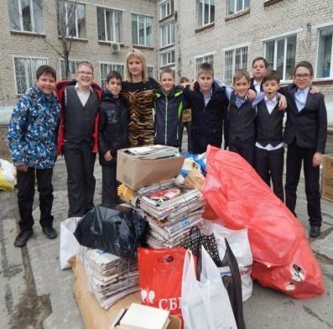
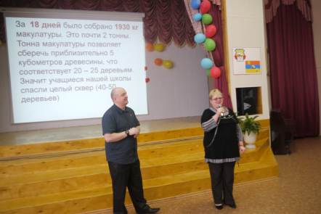
Акция «Сдай макулатуру- сохрани дерево!»
МБОУ «СШ № 6»
МБОУ «СШ № 5»

